Slide 1
アメリカ教育１
競争的自由と公的平等の併存

Slide 2
資本主義国家の類型（１）
アダム・スミス（自由放任と労働価値説）ｃｆ スミス継承を考える上で、『道徳感情論』の著者であることが重要）
労働価値説（商品の価値はそこに投下された労働の量によって決まるという説 現代の経済学は排斥）は、人々の平等を理論的に基礎付ける
市民革命の「自由と平等」予定調和ではない

Slide 3
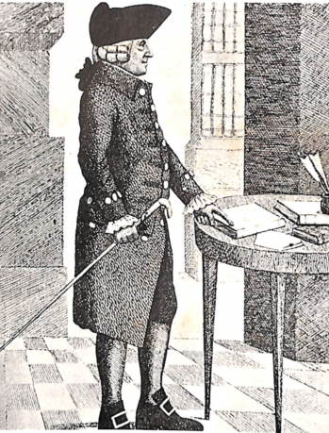
アダム・スミス
グラスゴー大学道徳哲学
教授
『道徳感情論』1759
「共感」が鍵 ｃｆ ホッブス
教授辞職後『国富論』1776
対立する後継者
リカード・マルクス
労働価値説の継承
フリードマン 自由の継承

Slide 4
資本主義国家の類型（２）
自由の重視 アメリカ 新自由主義
平等の重視 社会主義的理念
ソ連型社会主義
社会民主主義(大陸 特に北欧)
フェビアン主義(イギリス)
バランス型 オランダ
ただし、新自由主義の傾向は各国に次第に浸透している(移民問題による反動)

Slide 5
アメリカの多様性と矛盾
豊かさと貧しさ
高度な科学水準と低い平均学力
高度な軍事・警察と犯罪大国（テキスト）
人権と人種差別
民主主義と思想抑圧（テキスト）
科学的思考と宗教

Slide 6
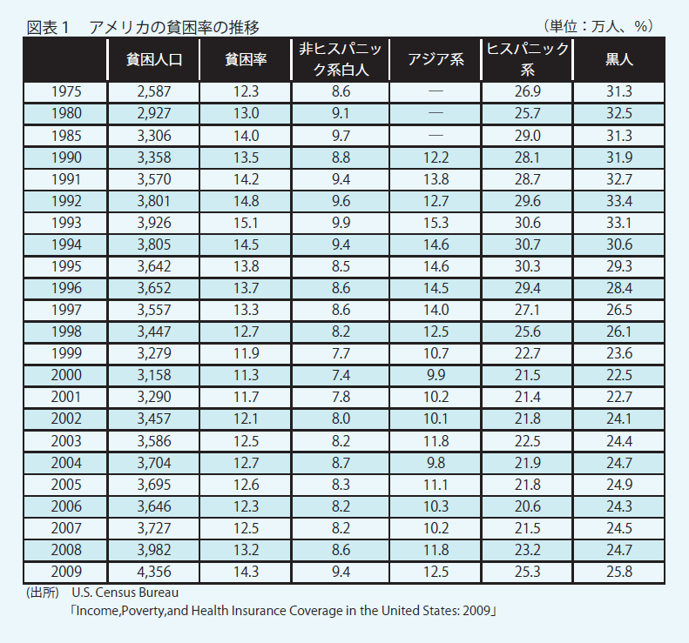
http://www.dir.co.jp/publicity/edit/publication/pdf/cho1104_kantougen.pdf 木村浩一 「公正な富の分配を求める社会」より

Slide 7
世界最高の大学と低学力
アメリカの大学は最も強力な産業である。
外国からの留学生の多さ
留学生５１万、学部と大学院は半々
輸出部門５位（サービス部門）
近年はコミュニティカレッジへの留学も増加
ノーベル賞の多さ
２００８年で８１６件、アメリカは文学賞・平和賞を除き２６８。（戦前は２０）
・ ２００９年実施のＰＩＳＡ 読解力１４位、数学２５位、科学１７位 多少の前進（国内での評価は分かれる）

Slide 8
教育における宗教的教え
進化論の否定 → 創造説 → 創造説の否定 → 創造説の復活
知的計画（設計）説の登場
このような教育内容は他の欧米にはない。

Slide 9
アメリカ国家の成立
先住民（ネイティブ・アメリカン）
３万年前～６千年前 モンゴロイド
ヨーロッパ人の植民
１５世紀 スペイン
１６世紀 フランス・オランダ
イギリス植民地の拡大 清教徒革命（複数国家の植民地から、次第にイギリスが他を圧倒していった。）
先住民との争いとヨーロッパ人による征服
古代文明（共同体）と近代文明の直接接触
（ｃｆ サンクスギビングデー）

Slide 10
植民地時代の教育の萌芽
当初から近代文明が移入
ふたつの流れ イギリス経済と結びついた利益追求の移民と、宗教的寛容を求めた移民（メイフラワー号１６２０年） 囚人の流刑地でもあった
ともに後々教育に影響を与えた。
地域共同体の事業としての教育
後に公選制教育委員会と教育税として展開
宗教的色彩の濃い教育
テロリスト狩・マッカーシズム・モンキー裁判・魔女狩（アメリカの繰り返される影）

Slide 11
初期に形成された原型
平等を目指す「公立学校」とよい教育を求める「私立学校」の併存（初期は後者が主流）
1635年ボストンに最初のラテン語学校設立
1636年 ハーバード大学設立
1642年 マサチューセッツ州で教育法
1649年 同州で町に学校設置義務(実効性はあまりなし)
アメリカ(教育精神)としてのフランクリン
避雷針の実験(実証精神) → プラグマティズム
生活信条(テキスト)

Slide 12
独立後の教育
1775-1783 独立戦争 1776 独立宣言
当初苦戦、フランス・オランダの参戦で転換
教育は州の権限（連邦政府は権限なし・補助金による誘導・合衆国憲法に教育条校なし）
公立学校は小学校と中学校からなりＫ１２と呼ばれる。（段階分けは州によって異なる）
教育税が１９世紀（財産税） 州格差が教育に影響
公選制教育委員会（強い権限）
専門家（教育長）と素人（教育委員）の分担

Slide 13
公立学校制度の発展
ホレース・マンの改革
弁護士から議員へ
１８３７－１８４８ マサチューセッツ州教育委員長
・ ホレース・マン時代、上流階層の人々は、大衆的教育に全く無理解であった。国民的教育の意味を理解させ、実現させたことが業績
教員の待遇改善・教員養成制度の整備
ヨーロッパ視察後、公立学校の原則（平等・世俗）

